Slide 1
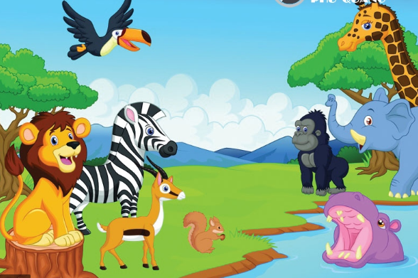
CHỦ ĐỀ 4: THỰC VẬT VÀ ĐỘNG VẬT
Bài 19:
Ôn tập chủ đề Thực vật và động vật

Slide 2

TIẾT 1

Slide 3


Slide 4


Slide 5

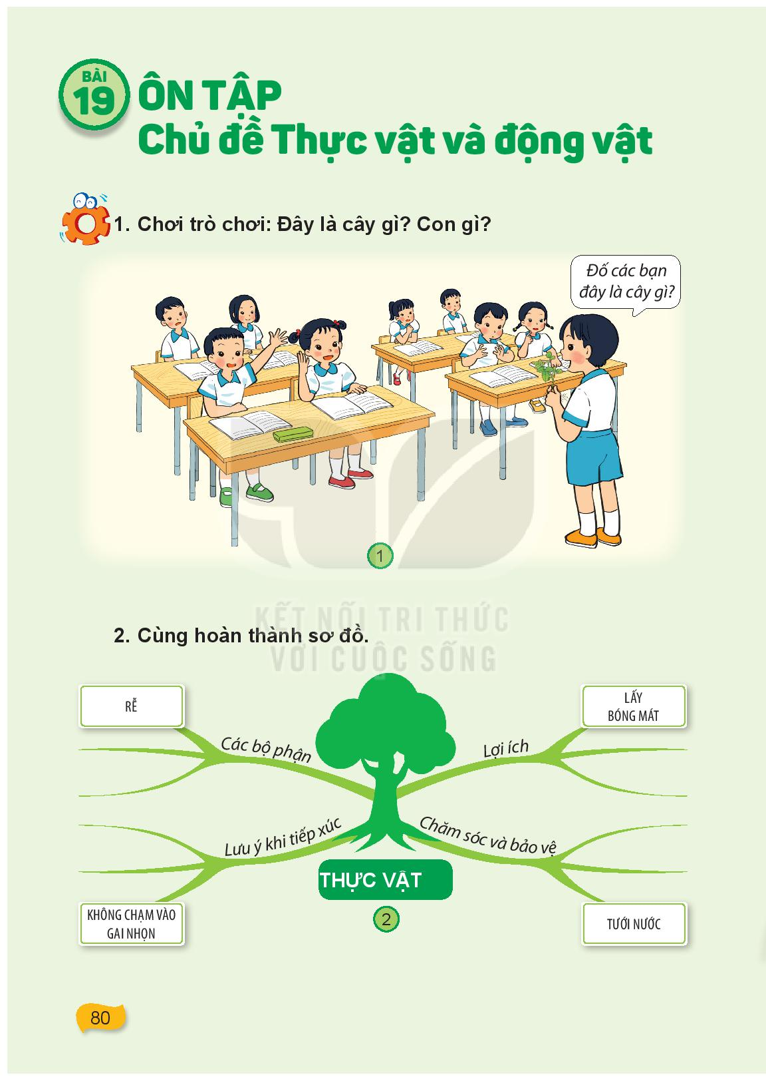
1. Chơi trò chơi: Đây là cây gì? Con gì?

Slide 6
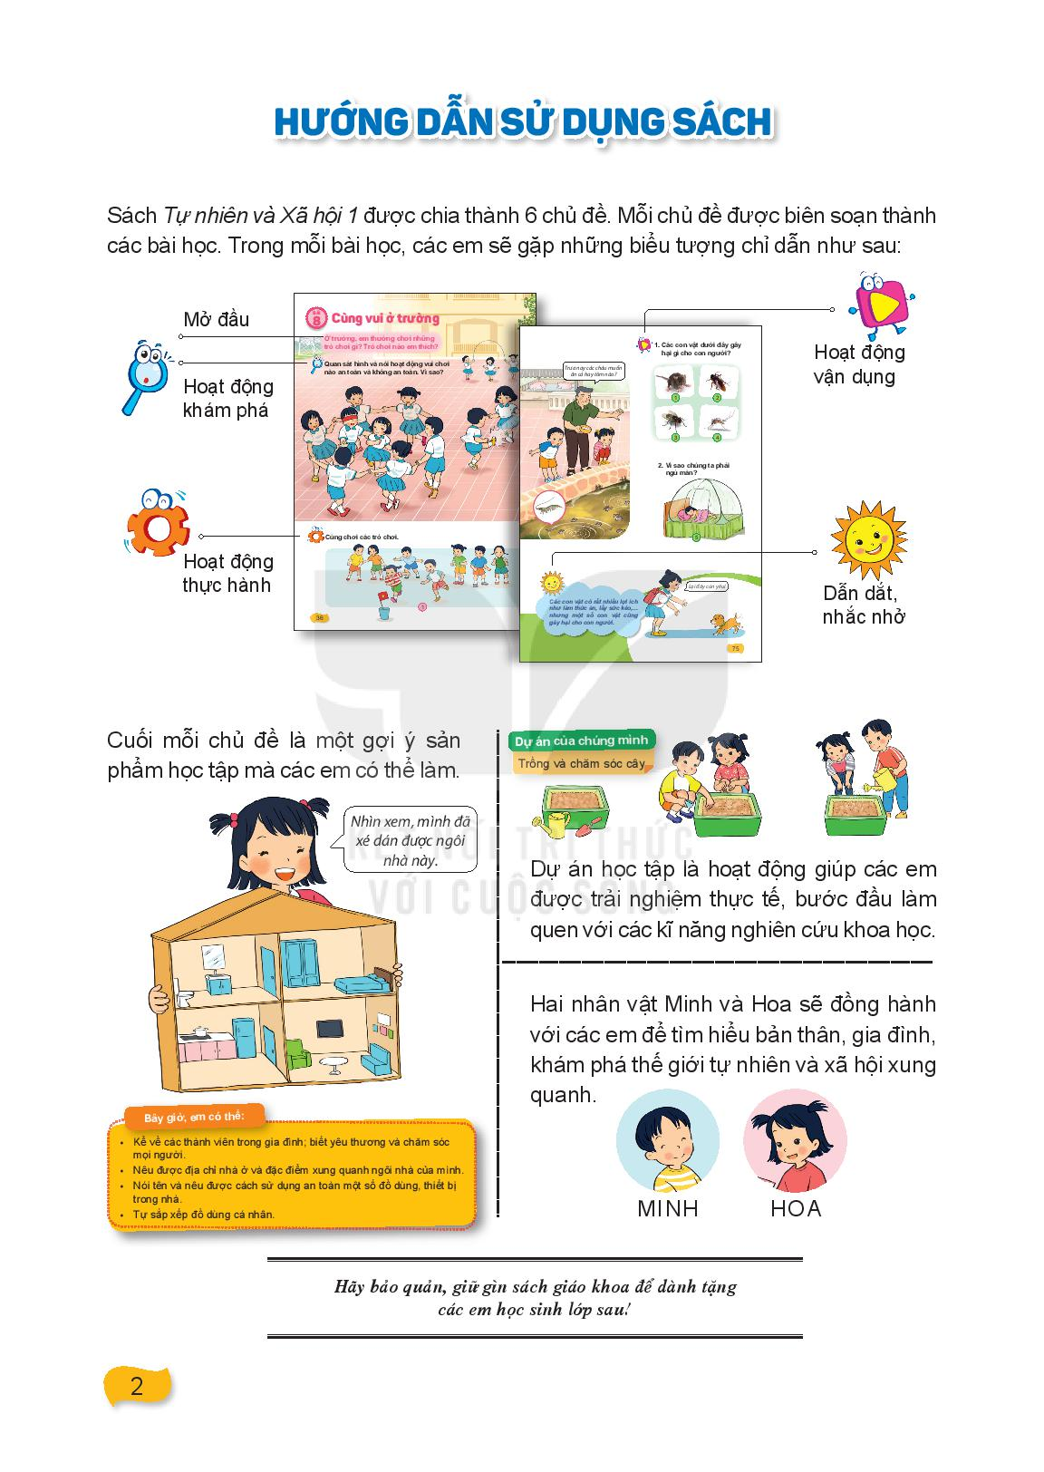
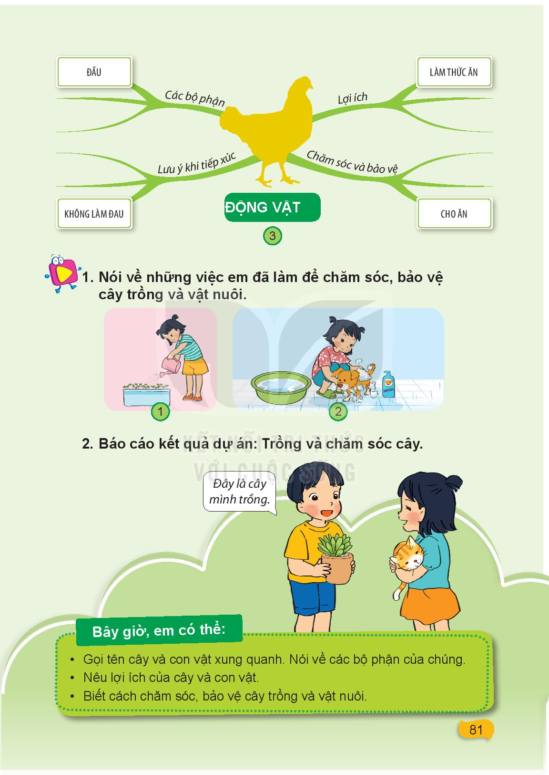
2. Cùng hoàn thành sơ đồ

Slide 9
TIẾT 2 và 3

Slide 10


Slide 11

Nói về những việc em đã làm để chăm sóc, bảo vệ cây trồng và vật nuôi.
1
2

Slide 12
Báo cáo kết quả dự án: Trồng và chăm sóc cây.

Slide 13
Bây giờ, em có thể:
Gọi tên cây và con vật xung quanh. Nói về các bộ phận của chúng.
Nêu lợi ích của cây và con vật.
Biết cách chăm sóc, bảo vệ cây trồng và vật nuôi.

